Slide 1

Escolha da ferramenta de BPM utilizando o processo de POC
Integrantes:

Slide 2
Cenário
A Transpetro S.A., empresa responsável pelo transporte de óleo e gás natural da Petrobras, deseja utilizar ferramentas de Business Process Management (BPM) para a estruturação sistemática de seus processos internos e externos, que auxiliem-na a encontrar falhas processuais, a tornar a empresa mais eficiente e mais integrada.

Slide 3
Objetivo
Esta apresentação tem como objetivo analisar ferramentas mediante critérios propostos pela disciplina de Gestão de Infraestrutura (FGV – GETI) e da própria empresa tendo como foco a modelagem de processo de negócio. A seleção da melhor ferramenta será realizada de acordo com a análise validada no processo de prova de conceito (POC).

Slide 4
Organização da equipe
Thiago M.
Alexander I.
Nome
Título
Avelino
Nome
Título
Nome
Título

Slide 5
Ferramentas selecionadas
TIBCO
Segundo as informações disponibilizadas no site
http://www.tibco.com/, a TIBCO é uma ferramenta
com diversas funcionalidades voltada a gestão do
negócio, compatível com os padrões de modelagem
BPM e software de simulação, como na Figura 1.
Com foco em BPM (Business Process Management),
SOA (Service-oriented architecture), Web 2.0 e
plataforma de computação em nuvem (Cloud
Computing Platform).

Slide 6
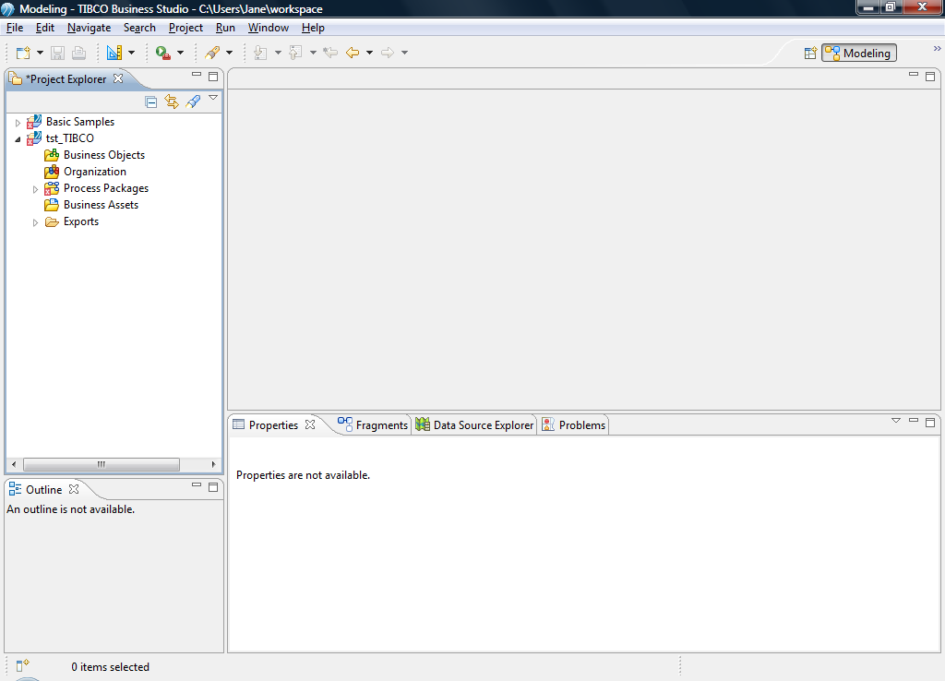
Figura 1

Slide 7
ORACLE BPM
Segundo as informações disponibilizadas no site http://www.oracle.com/us/technologies/bpm/index.html, a ferramenta é um pacote do Oracle Business Process Management Suite, contendo um conjunto de funcionalidades para criar, executar e otimizar os processos de negócios. A suíte permite colaboração entre negócio e TI para automatizar e otimizar processos da organização, mostrada na Figura 2. Com foco em: BPEL Process Manager, Workflow, regras de negócio, monitoramento de atividades, processamento de evento complexo, Oracle Service Bus, B2B, Oracle Web Services Manager.

Slide 8
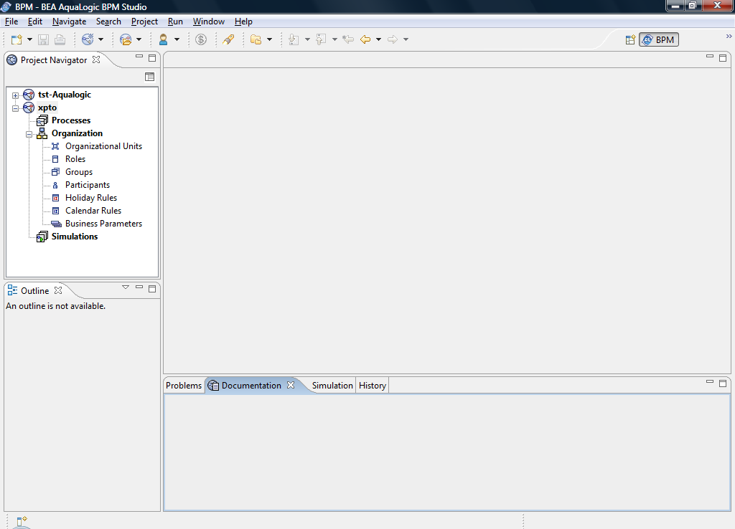
Figura 2

Slide 9
Metodologia para a análise da POC
Para analisar as duas ferramentas selecionadas, foi desenvolvida uma metodologia, contendo critérios escolhidos de acordo o foco do negócio. Cada critério recebe uma pontuação que varia de 1 a 5 (em uma escala do menos para o mais adequado em ordem crescente). Ao final será indicada a ferramenta que tiver maior pontuação.

Slide 10
Notação
Padronização de uma simbologia que representa a metodologia selecionada pela organização para representar os elementos (objetos e modelos) em um diagrama.
Configuração para idiomas
Permitir a utilização da ferramenta em outros idiomas, além do configurado como padrão. Este recurso facilita a compreensão do usuário no uso das funcionalidades e acesso ao Ajuda da ferramenta.
Banco de dados
Registrar as informações modeladas para permitir armazenamento, consulta, alteração, recuperação e reuso dos objetos. Possibilitando gerar relatórios e selecionar informação de forma ágil e compartilhada.
Serviços de administrador
Critério de segurança da informação através de serviços de restrição de acesso e configurações personalizadas.

Slide 11
Validação de consistência dos modelos
Recursos de validação automática dos modelos considerando regras predefinidas.
Suporte a mais de uma metodologia
Permite a escolha de uma metodologia de acordo com a regra condizente aos objetivos da organização ao desenhar o diagrama.
Simulação
Identifica problemas na execução do processo como possíveis gargalos e aproveitamento de recursos.
Manual do usuário e administrador
Guia com explicações detalhadas sobre uso e aplicação das funcionalidades, apoiando o usuário na busca de explicações descritivas para o uso e configuração da ferramenta através de conteúdo ilustrado ou textual, que ensina o passo a passo didaticamente.
Suporte técnico
Equipe de apoio disponível para sanar dúvidas e problemas, seja através visitas, hotline ou suporte online.

Slide 12
Suporte multiusuário
Acesso a múltiplos usuários aos modelos e objetos com controle de edição para evitar perda de informação e não restringindo a utilização da ferramenta por apenas um usuário.
Integração
Exportação e importação da informação entre ferramentas, visando facilitar a interface entre elas.
Performance
Tempo de execução das funcionalidades e respostas ao usuário de forma transparente para atender uma demanda.
Infraestrutura
Pré-requisito físico dos equipamentos para suportar o funcionamento da ferramenta atendendo o tempo de resposta de acordo com a necessidade da organização.
Custo
Valor monetário que avalia o retorno do investimento realizado na aquisição e manutenção da ferramenta.

Slide 13
Pontuação de análise
1 – Não atende
2 – Atende parcialmente
3 – Atende as necessidades básicas
4 – Atende suficientemente
5 – Atende totalmente

Slide 14
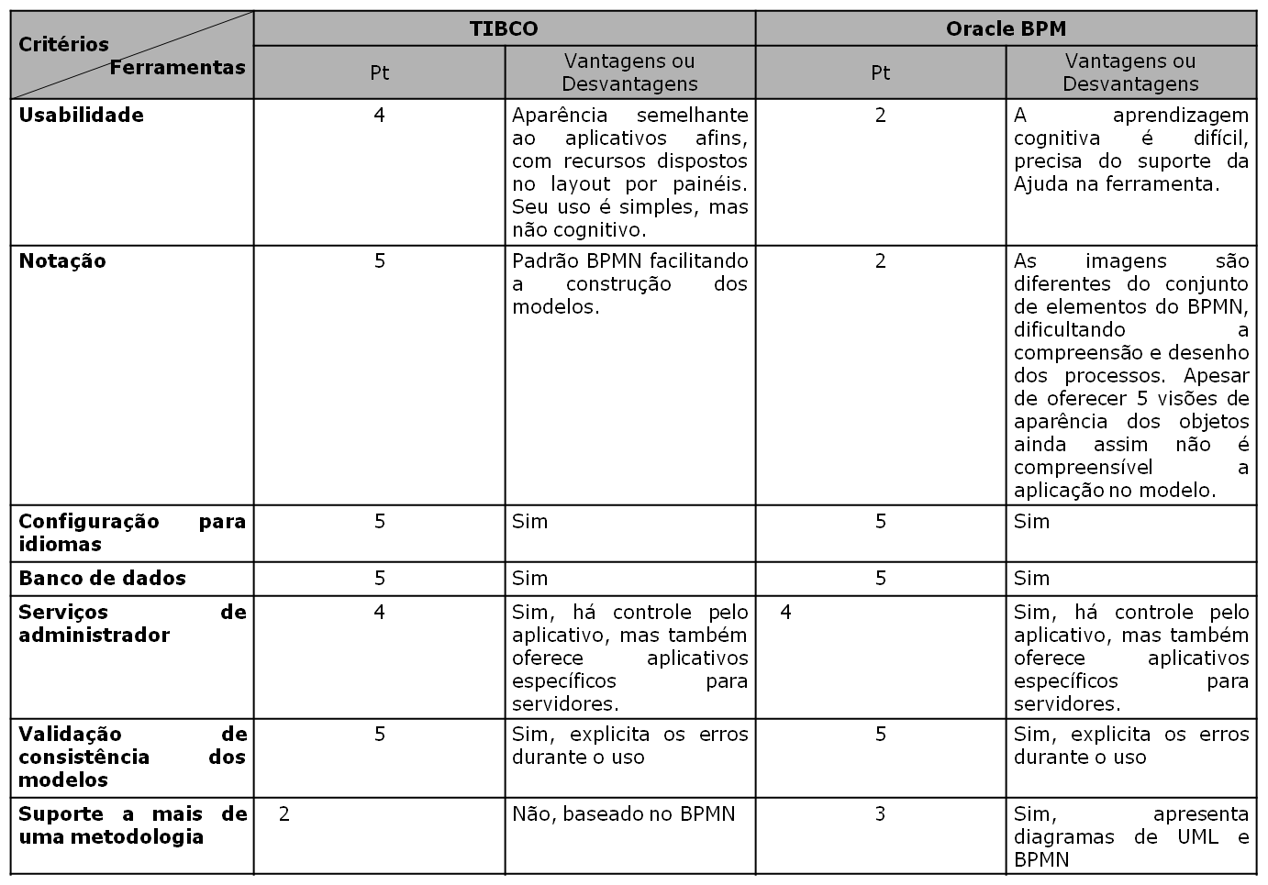
Prova de Conceito - POC

Slide 15
Prova de Conceito - POC

Slide 16
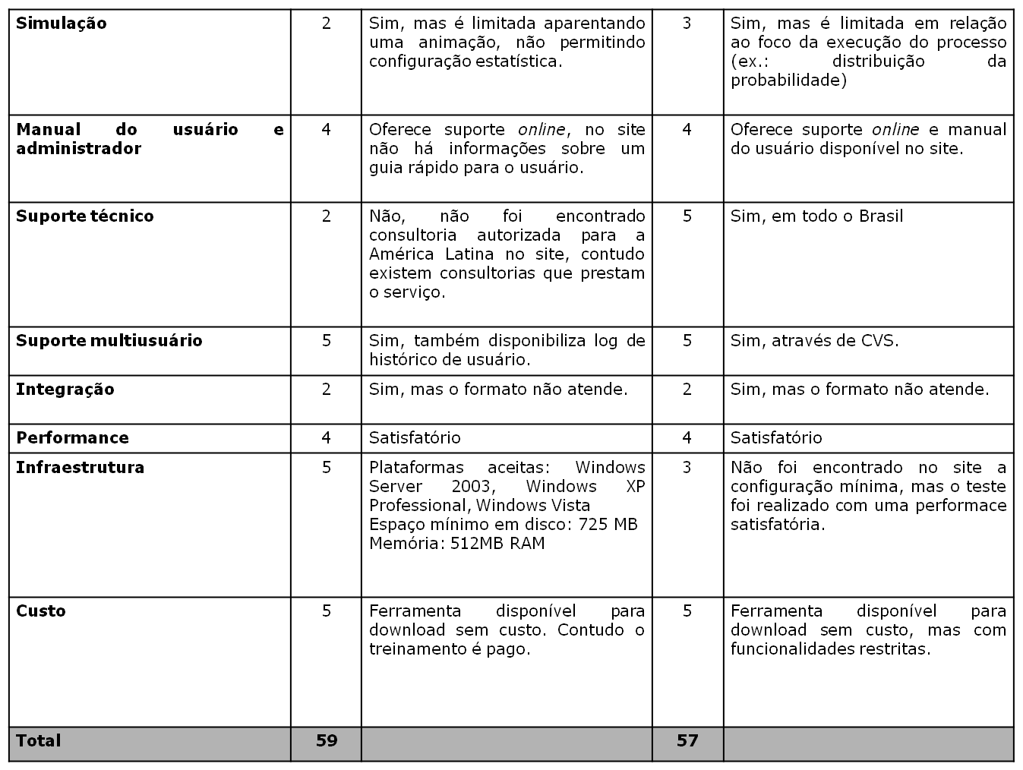

Slide 17
Considerações finais
Os aplicativos selecionados têm propostas semelhantes, ambos têm o Eclipse e a usabilidade é necessário conhecimento de lógica de programação.
A seleção dos critérios foi importante na avaliação das características de cada ferramenta pois guiou na utilização das suas funcionalidades.
Aplicando a metodologia de pontuação, foi verificado que a avaliação inicial indicaria a ferramenta TIBCO, adequando as necessidades de modelagem de processos identificadas de acordo com os requisitos.
Destacando como principais características após a avaliação durante a navegação na TIBCO: a disposição dos objetos por painéis separados por tipos, exibição de uma lista de problemas de modelagem durante a utilização, ajuste automático do modelo ao inserir novos objetos e a facilidade na identificação das funcionalidade na interface gráfica.

